Slide 1
Alsós programjaink

Slide 2
Erzsébet tábor

Slide 3
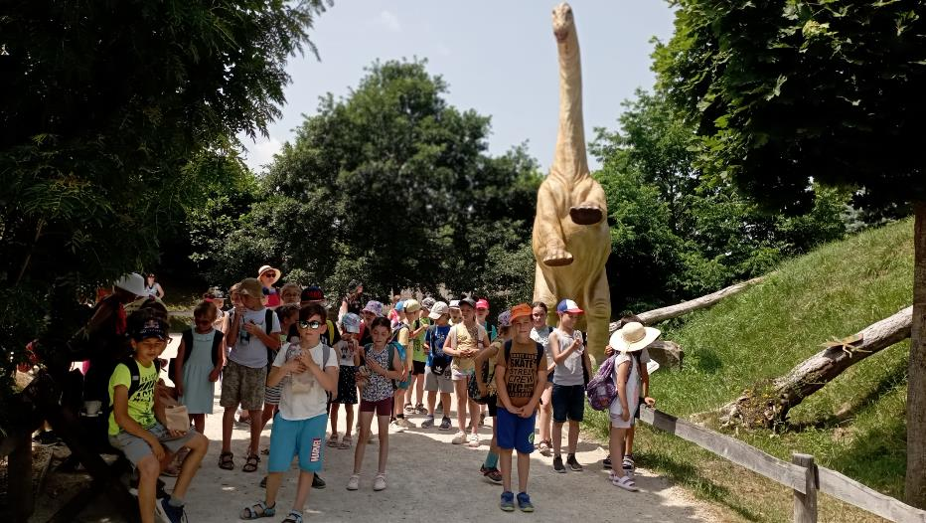

Slide 4
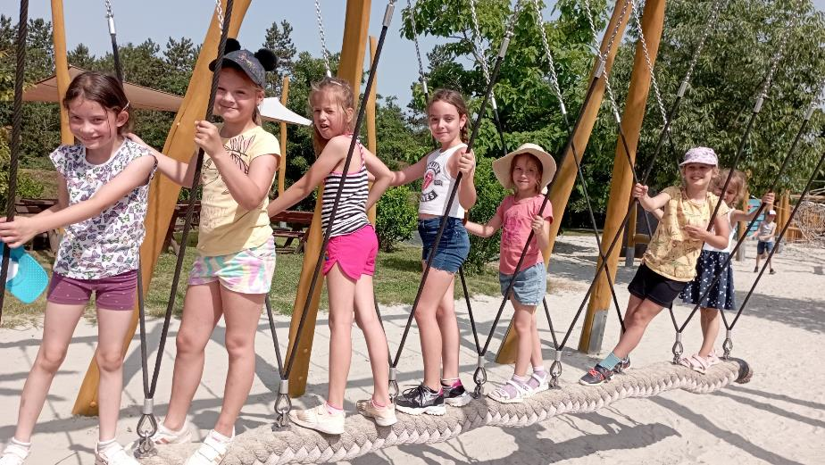

Slide 5
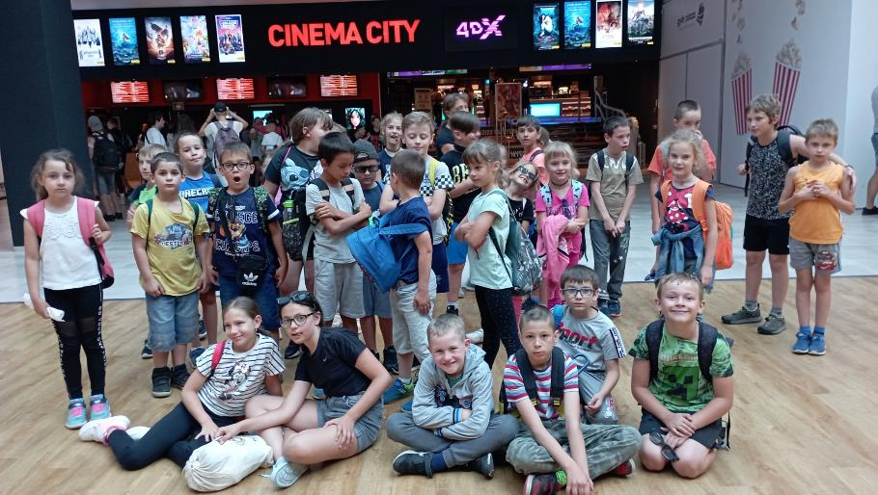

Slide 6
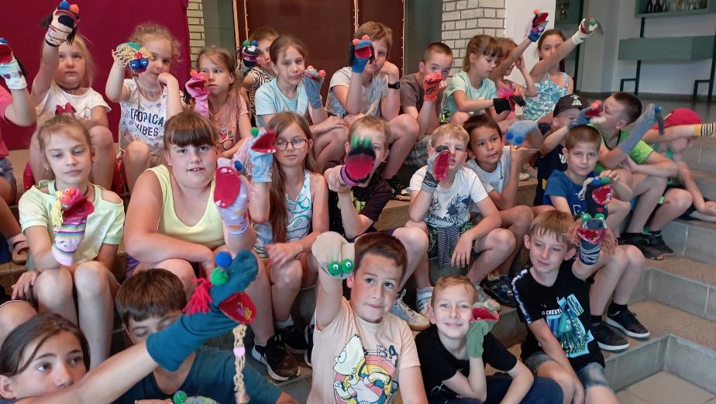

Slide 7
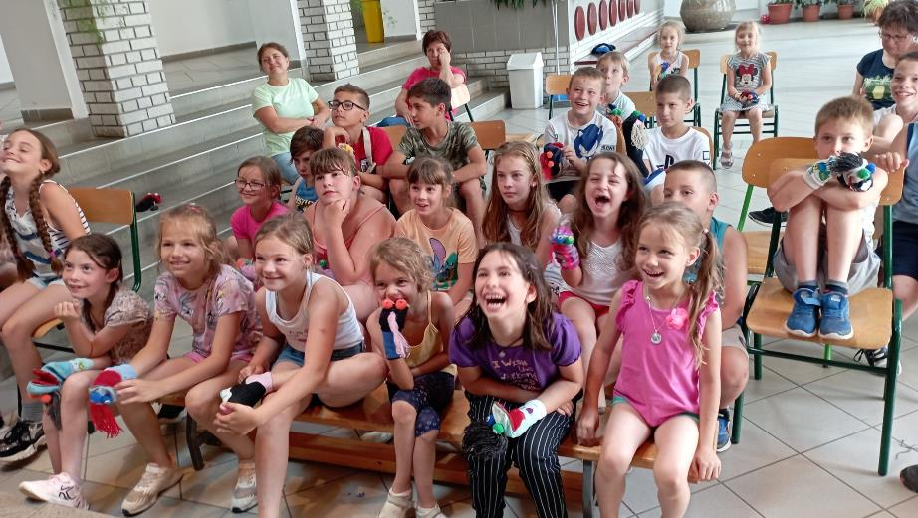

Slide 8
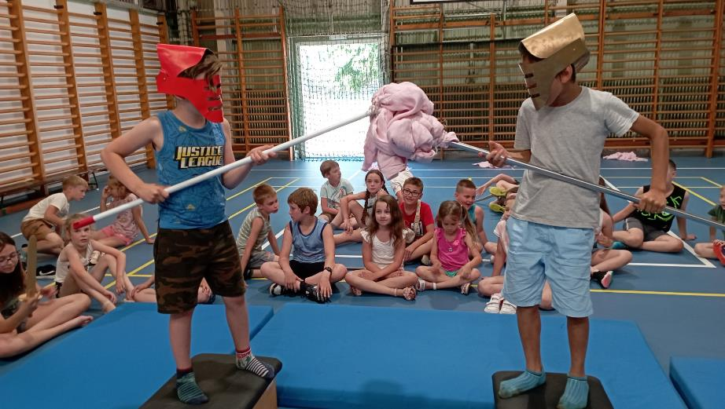

Slide 9
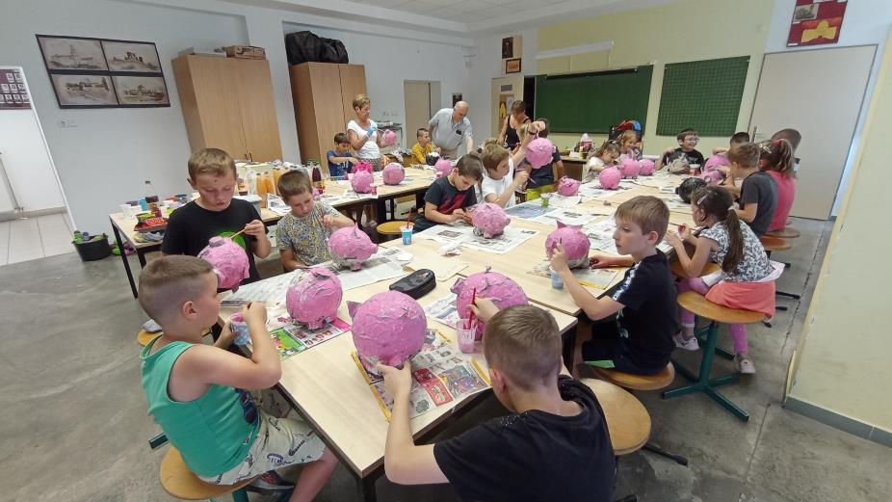

Slide 10
Tanévnyitó és az elsősök bemutatása

Slide 11
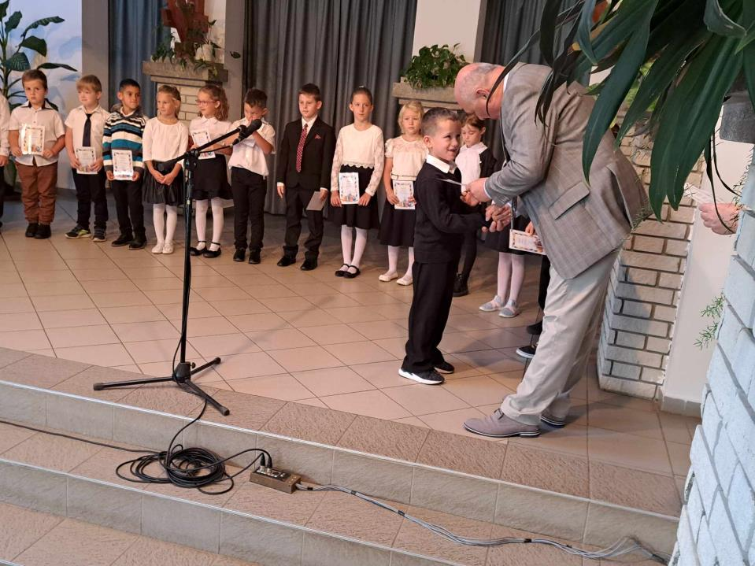

Slide 12
Gyümölcskóstolás

Slide 13
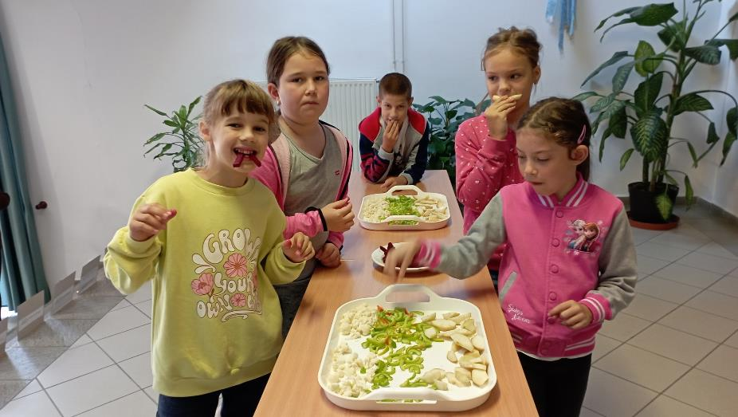

Slide 14
, október)

Slide 15
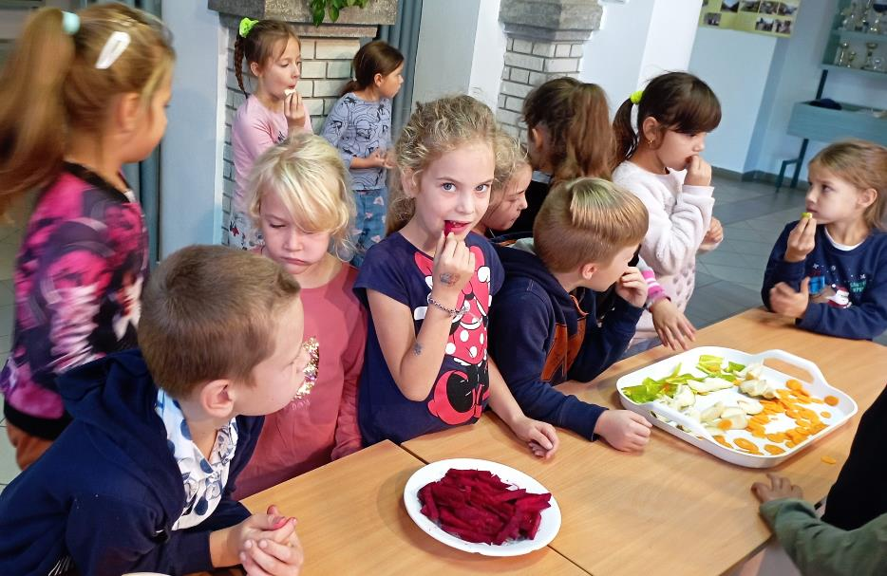

Slide 16
Sportnap a focipályán (szept.)

Slide 17
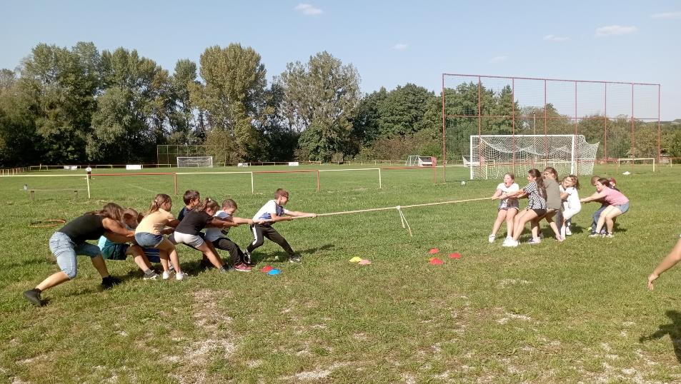

Slide 19
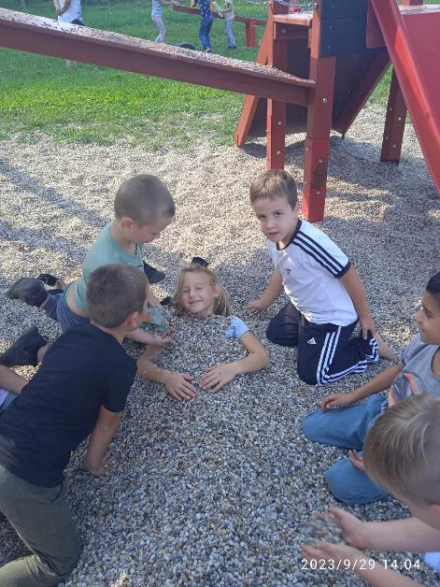
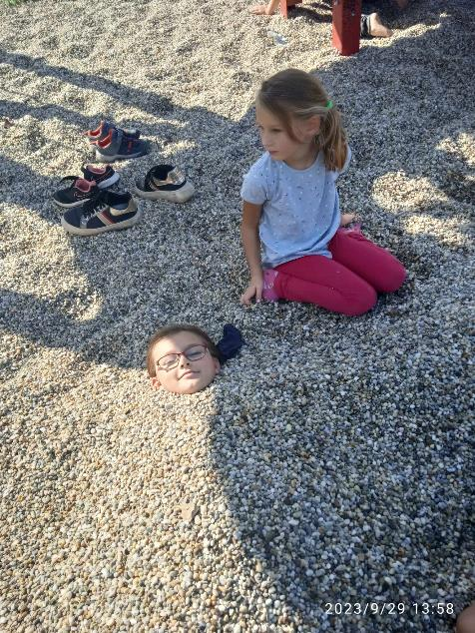

Slide 20
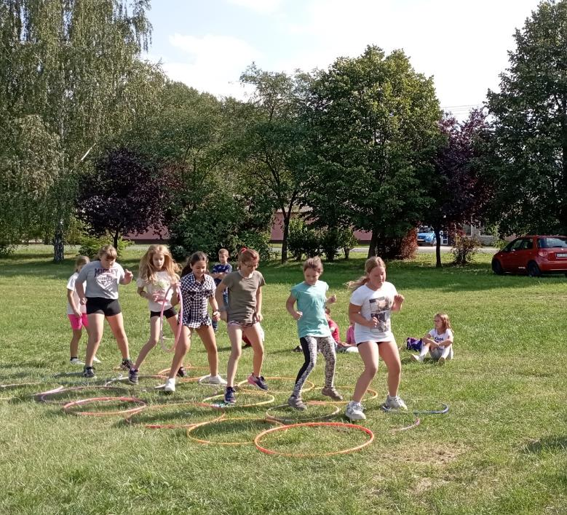

Slide 21
4. osztály látogatása Szépalmára

Slide 22
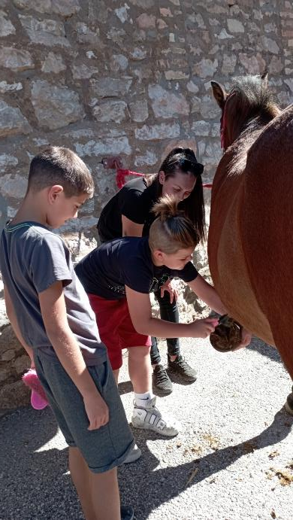
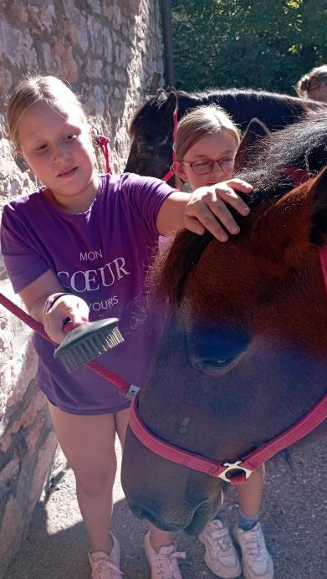

Slide 23
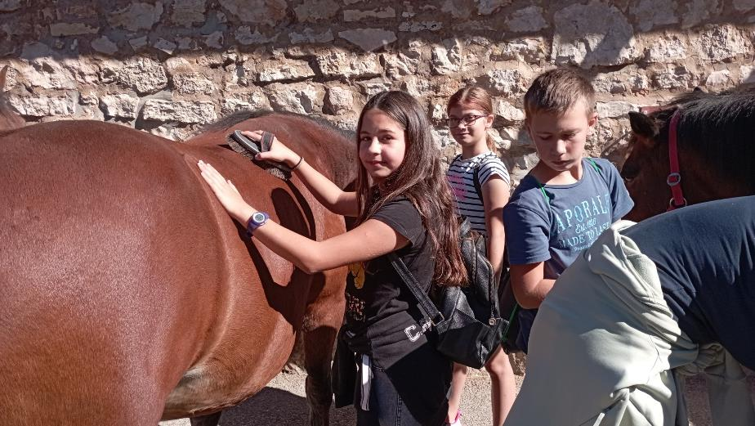

Slide 24
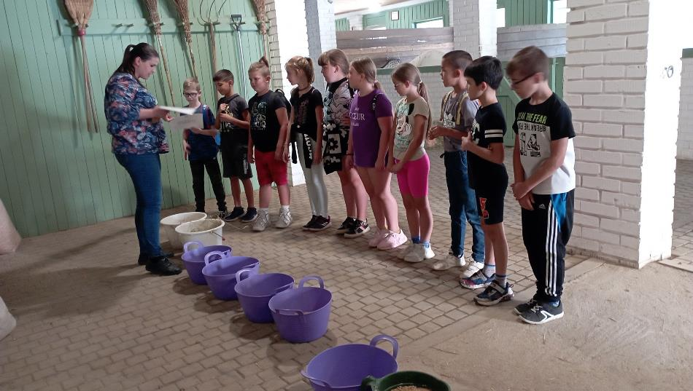

Slide 25
Az aradi vértanúk emléknapja

Slide 26
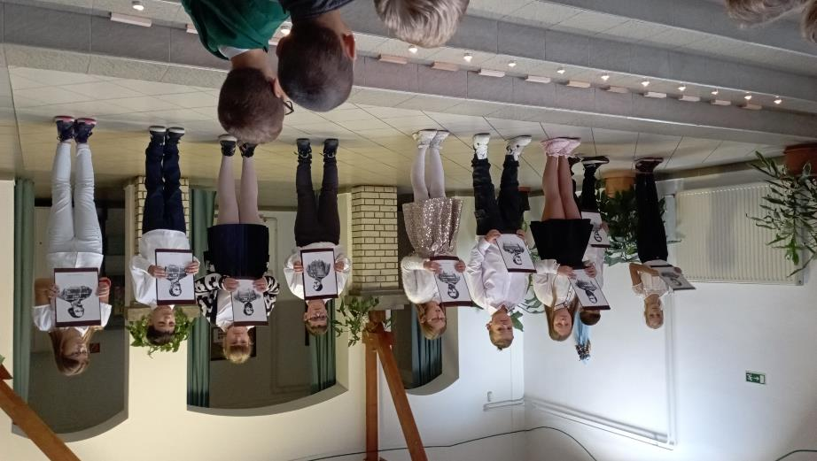

Slide 27
3. osztály a diósban

Slide 28
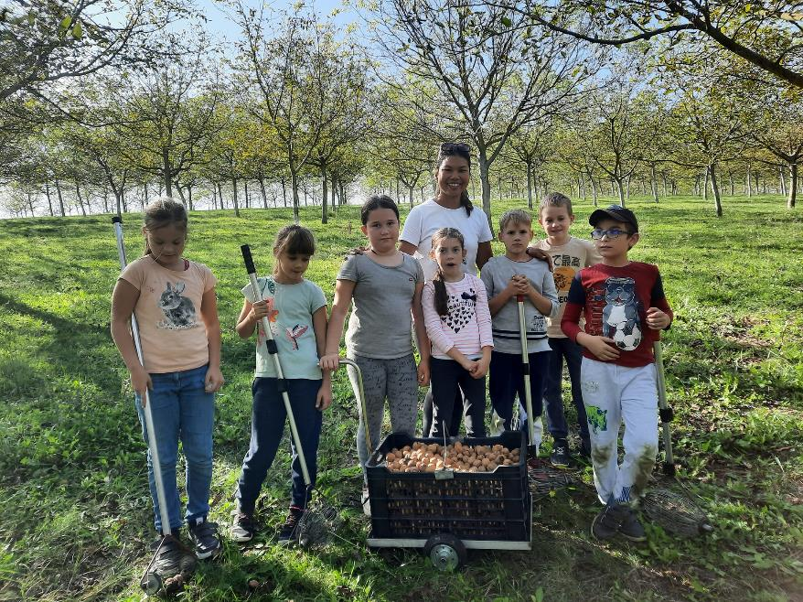

Slide 29
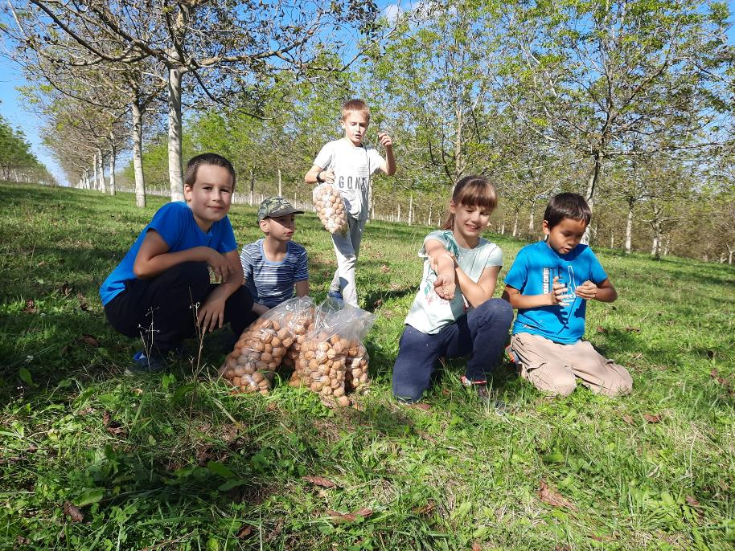

Slide 30
1-2. osztály őszi kirándulása Vinyében

Slide 31
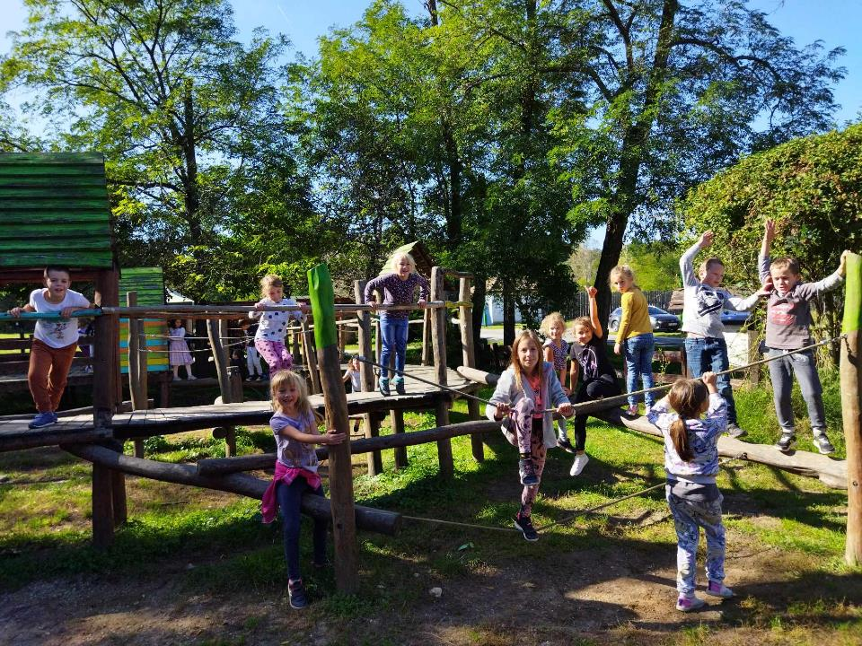

Slide 32
Idősek napja

Slide 33
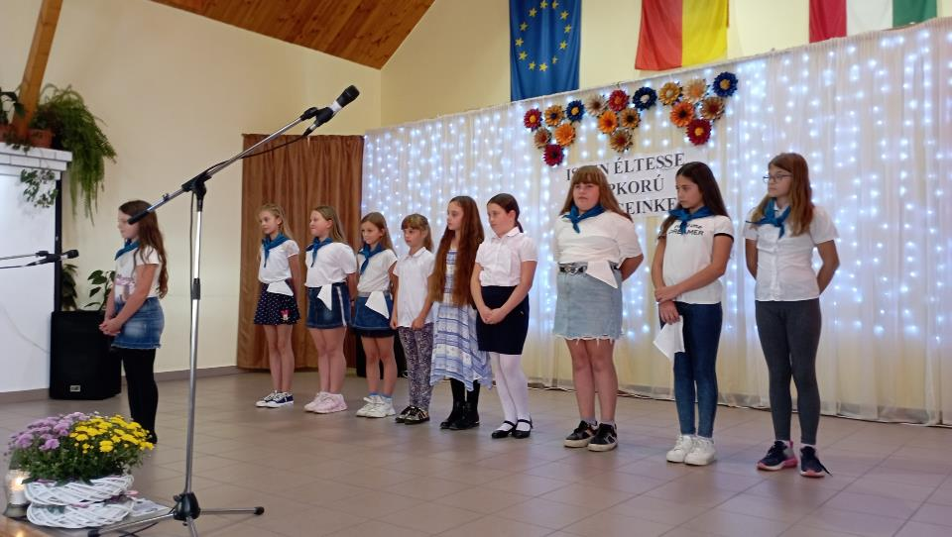

Slide 34
Tökfesztivál

Slide 35
Halloween

Slide 36
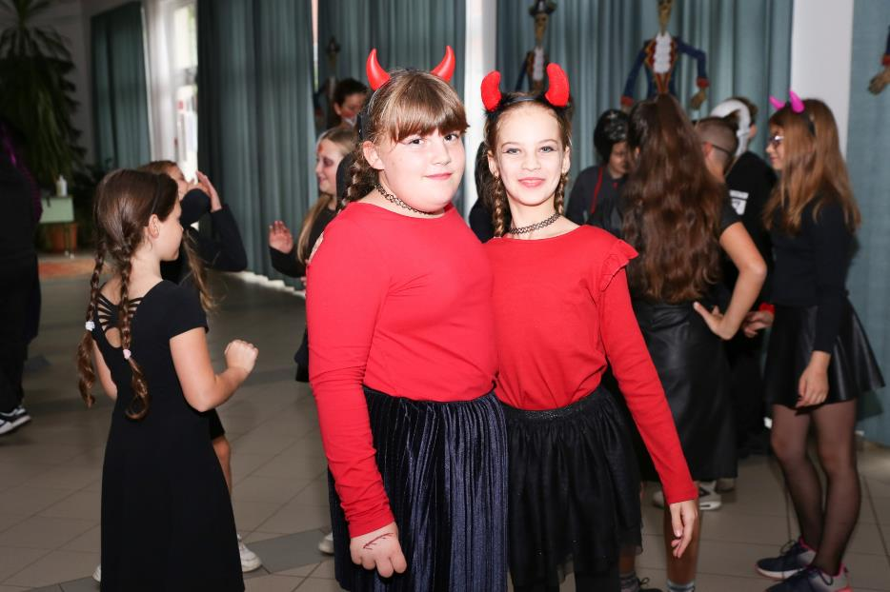

Slide 37
Adventi műsor

Slide 38
Színház

Slide 39
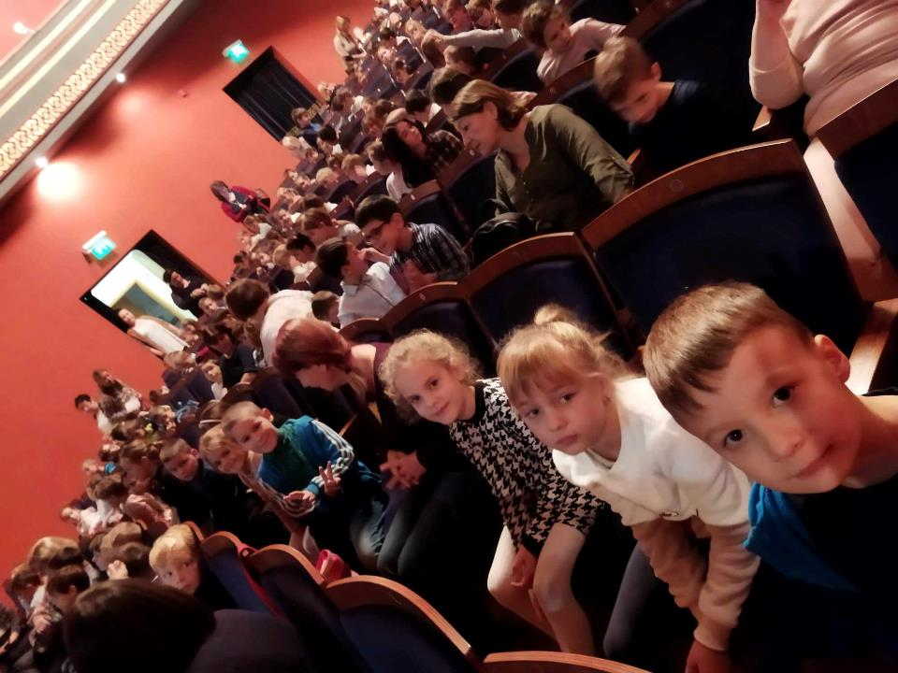

Slide 40
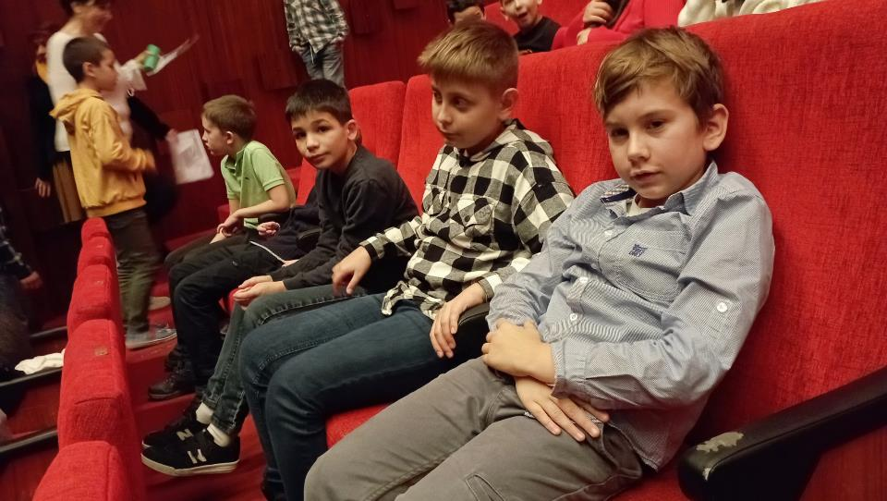

Slide 41
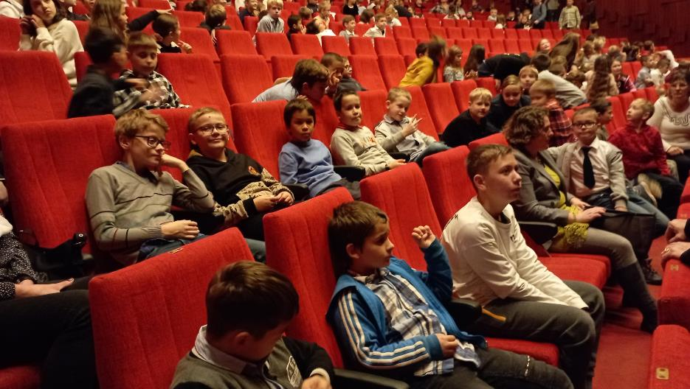

Slide 42
Mikulás látogatása

Slide 43
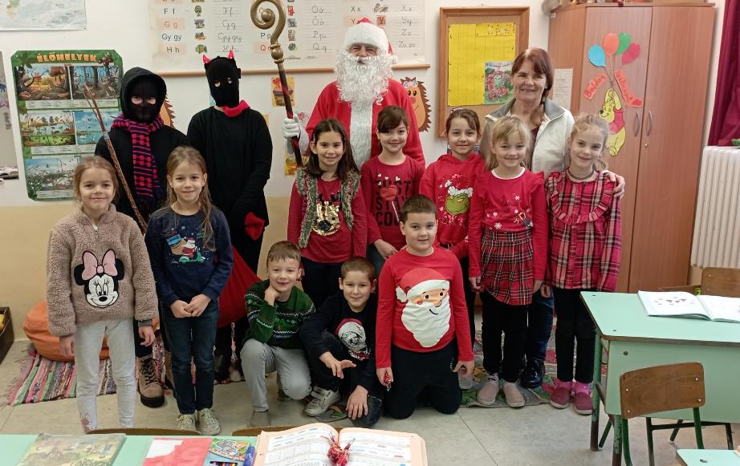

Slide 44
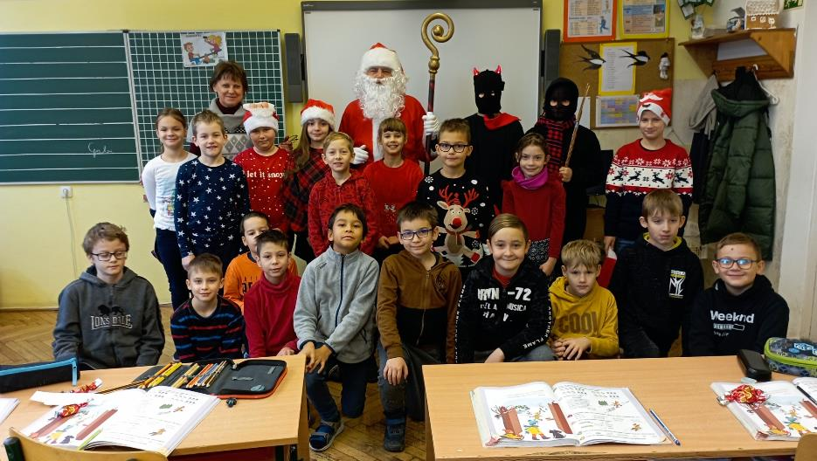

Slide 45
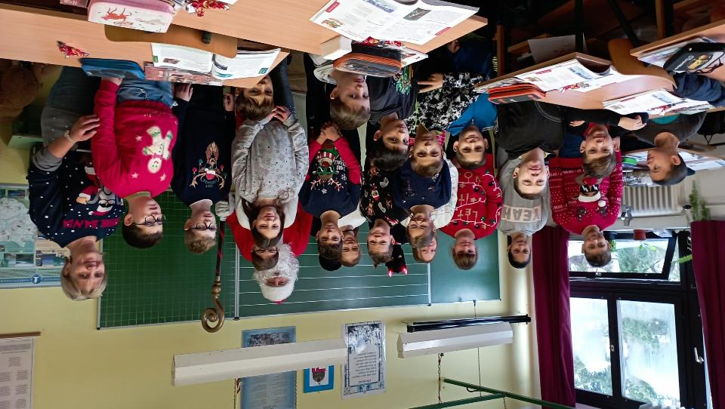

Slide 46
Karácsonyi pulcsis nap

Slide 47
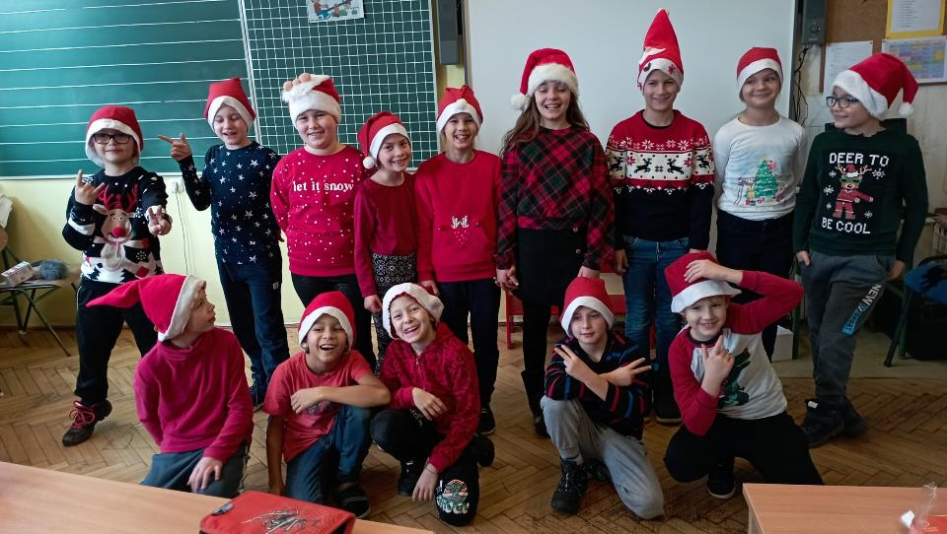

Slide 48
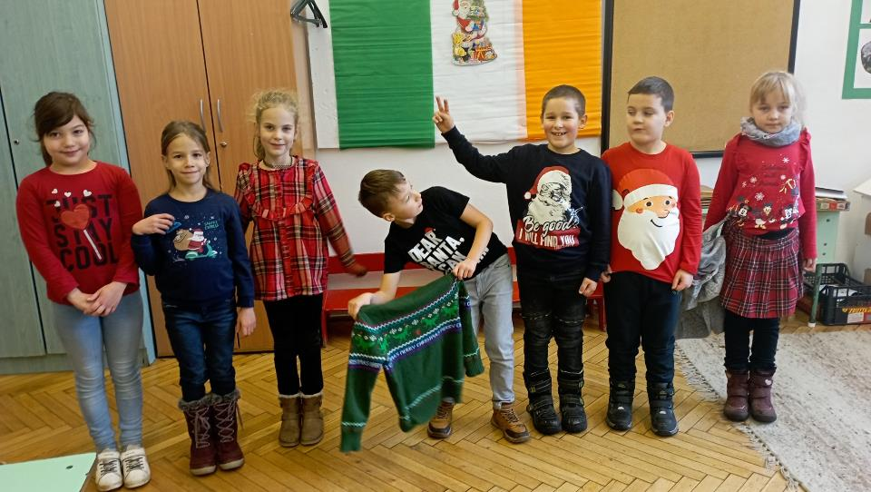

Slide 49
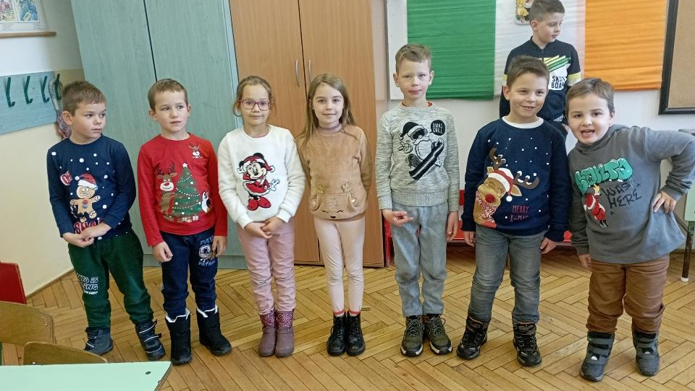

Slide 50
Sportverseny és mesevetélkedő

Slide 51
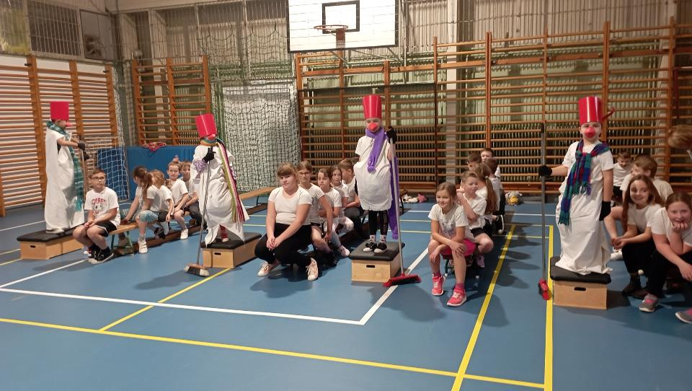

Slide 52
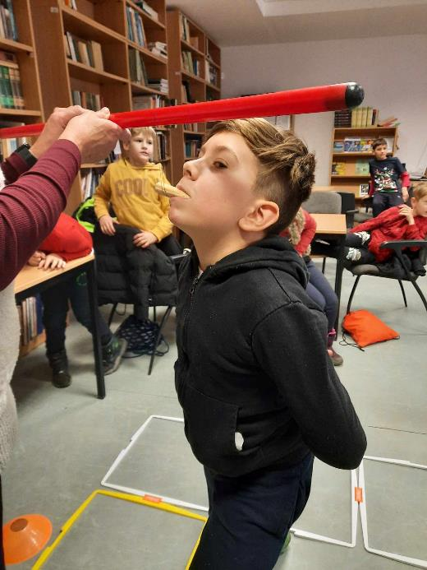

Slide 53
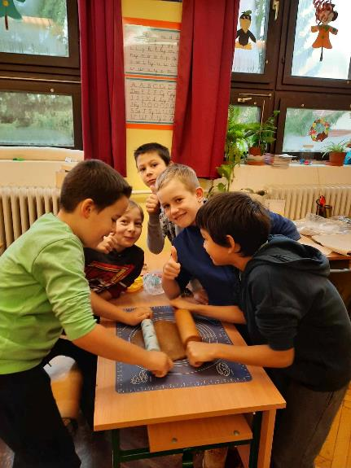
Karácsonyi kézműveskedés

Slide 54
Állatok világnapja

Slide 55
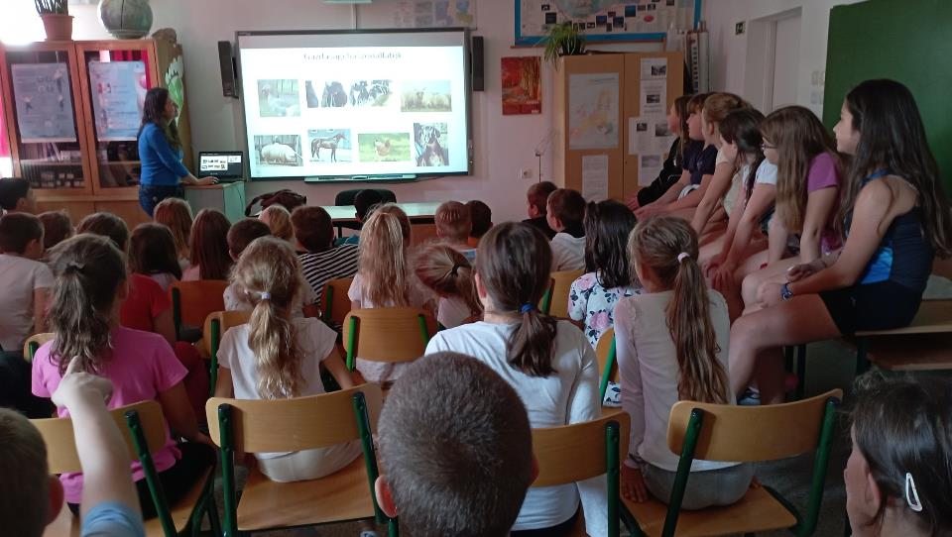

Slide 56
Karácsony

Slide 57
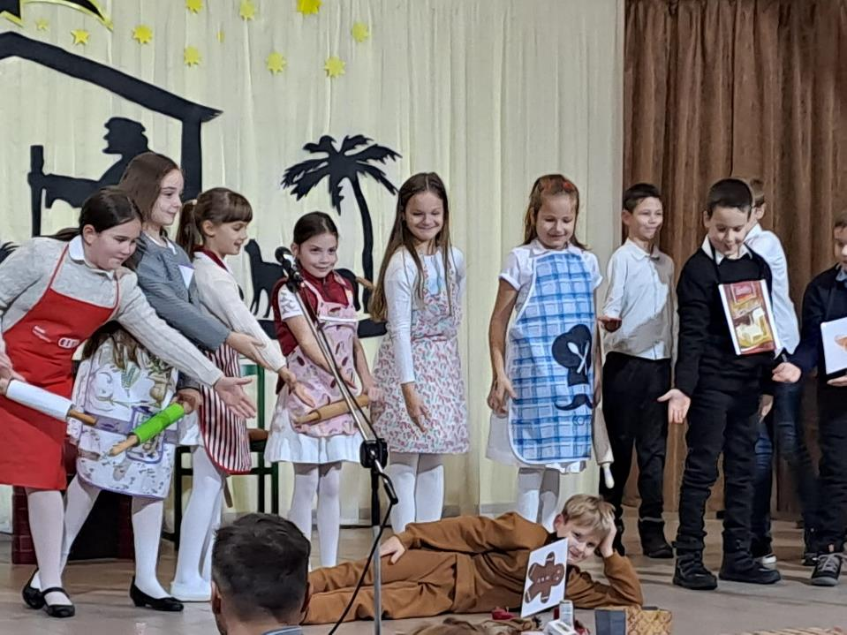

Slide 58
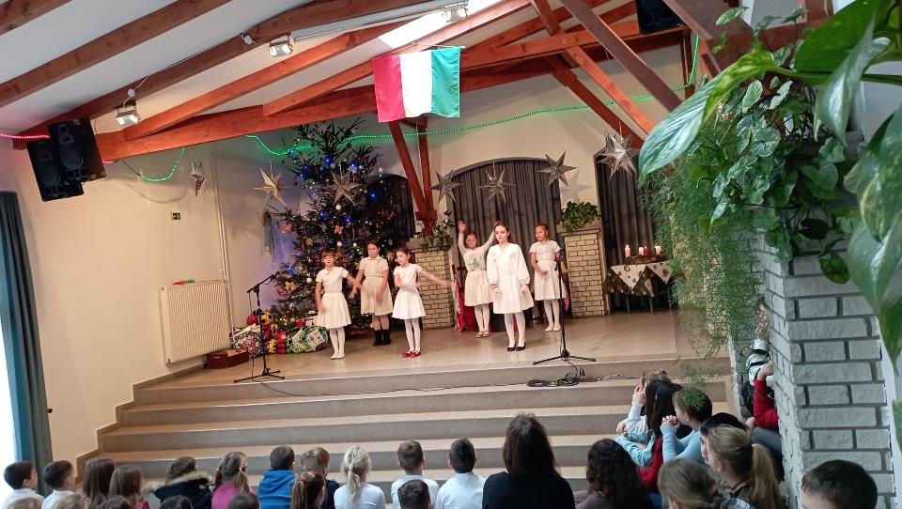

Slide 59
Farsang

Slide 60
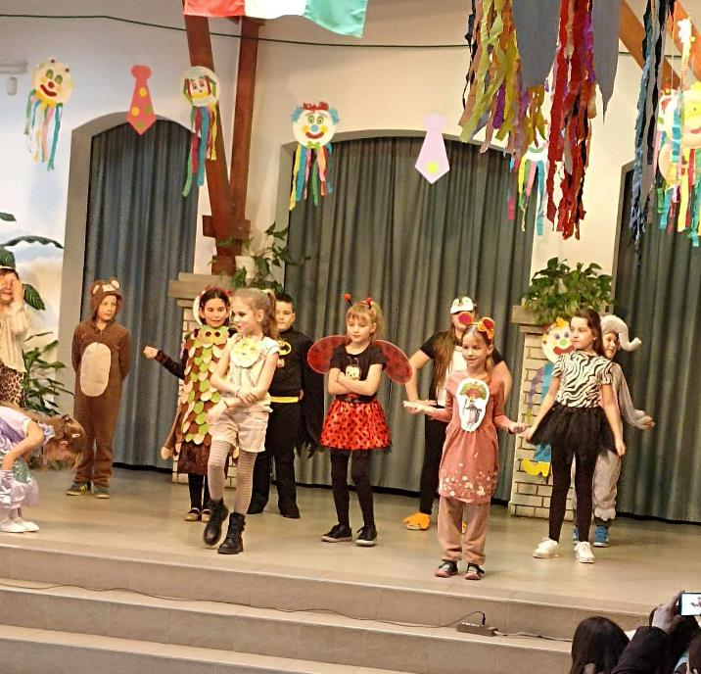

Slide 61
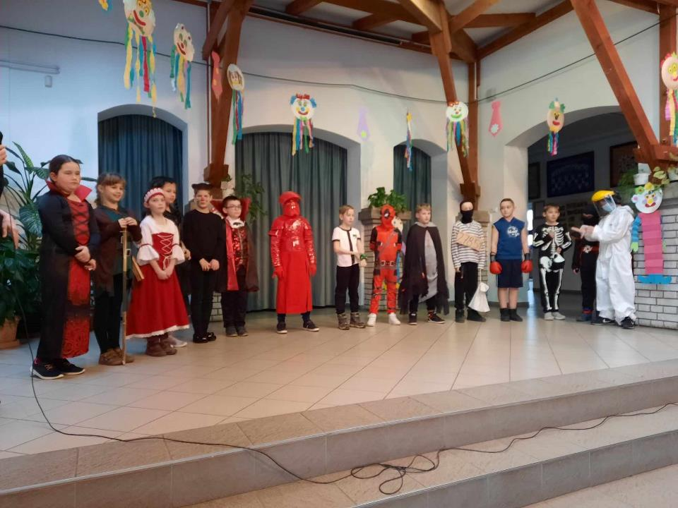

Slide 62
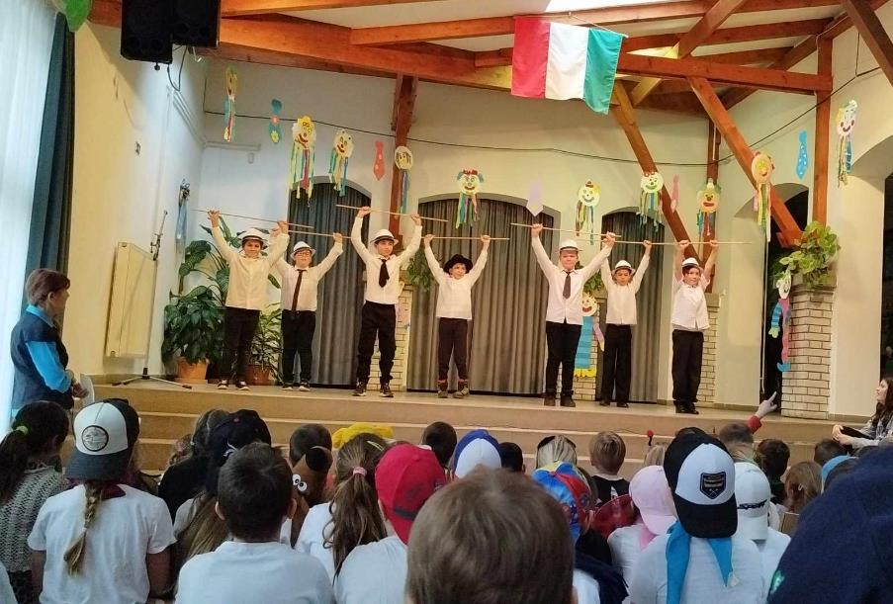

Slide 63
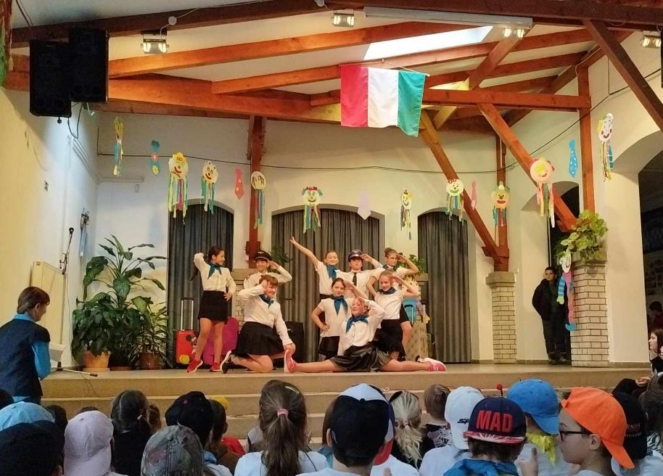

Slide 64
Községi nőnap

Slide 65
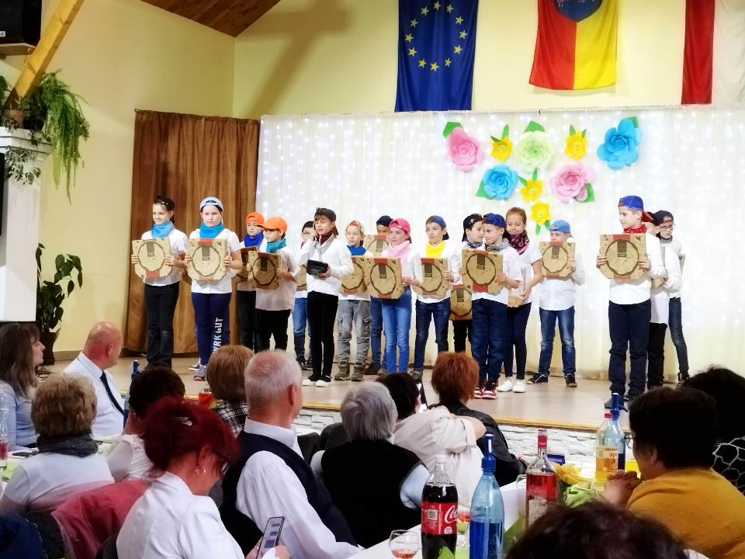

Slide 66
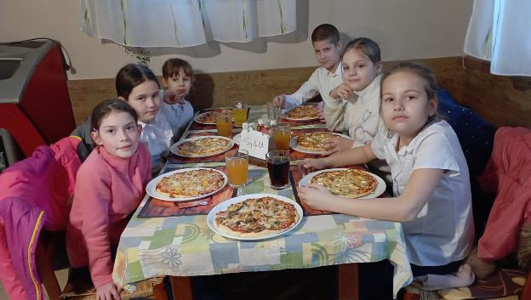
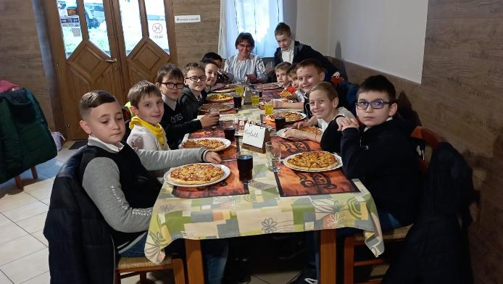

Slide 67
Március 15.

Slide 68
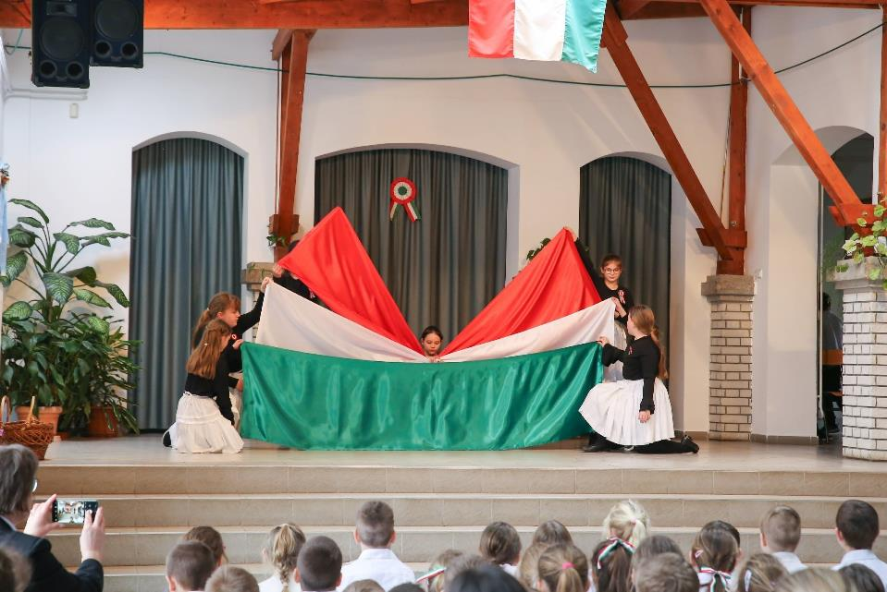

Slide 69
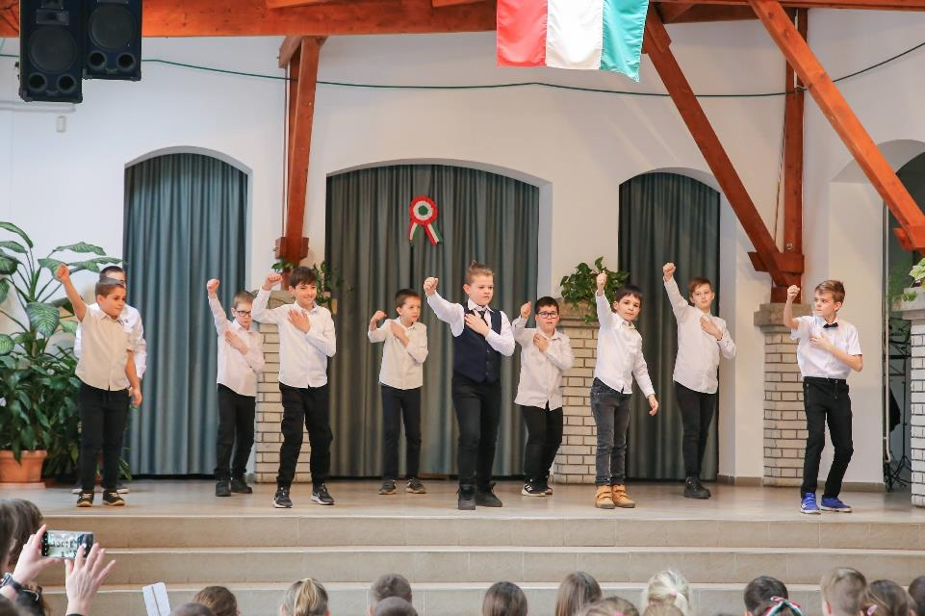

Slide 70
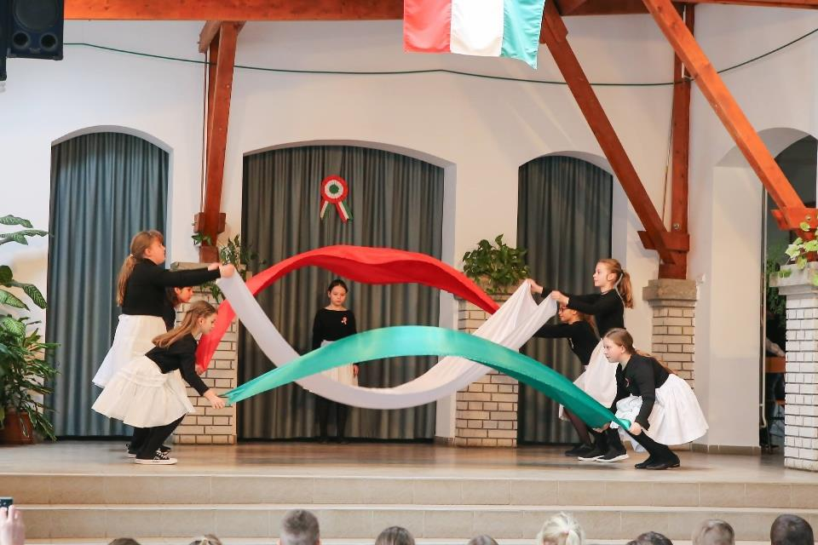

Slide 71
Húsvéti kézműves délután

Slide 72
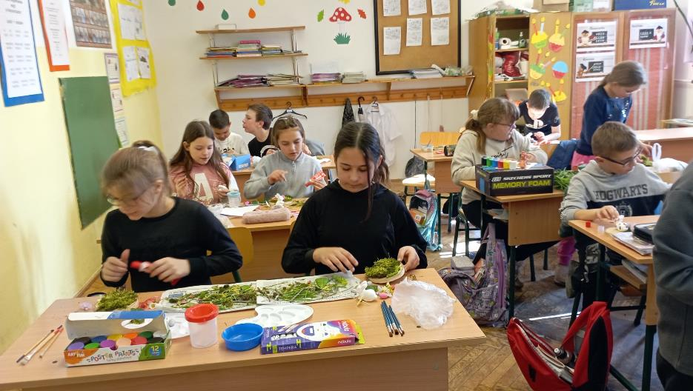

Slide 75
„Iskolában az Erdő”

Slide 77
Pályaválasztási nap

Slide 83
Egészségnap

Slide 93
„Újszülöttek erdeje” – Faültetés Fenyőfőn

Slide 98
Szemétszedés

Slide 102
Versmondó verseny

Slide 103
Anyák napja

Slide 106
Osztálykirándulás

Slide 118
Gyermeknap

Slide 126
4. osztály a horgásztónál

Slide 129
Köszönjük a figyelmet!
Mindenkinek nagyon szép nyarat kívánunk!

